Slide 1

OUC-China

Slide 2
Micro Nuwa — Base Editor and Ultra Long gRNA Array Enable DNA Data Re-editing
Track : Foundational Advance

Slide 3
CON
TEN
T
Part 01
背景
Part 02
概述
Part 03
设计

Slide 4
GRADUATION DEFENSE TEMPLATE
Part 01
Background

Slide 5
BACKGROUND
随着社会的快速发展，所产生的数据量呈指数级增长。数据爆炸即将到来，我们正在达到传统媒体，如硬盘驱动器磁盘，变得难以应对日益增长的数据存储需求的地步。DNA作为一种新型介质，具有高密度、长期耐用、平行获取、能耗低等优点。
许多科学家已经努力开发DNA存储技术，包括将电影片段编码到大肠杆菌中。中国的团队将敦煌壁画保存在DNA中，并使其可以在室温下保存数千年，在9.4摄氏度下保存2万年多年。
团队想进一步尝试除了存储和编辑图片之外的信息，比如音乐，将没有节奏和音调的音乐就变成一段优美的音乐。

Slide 6
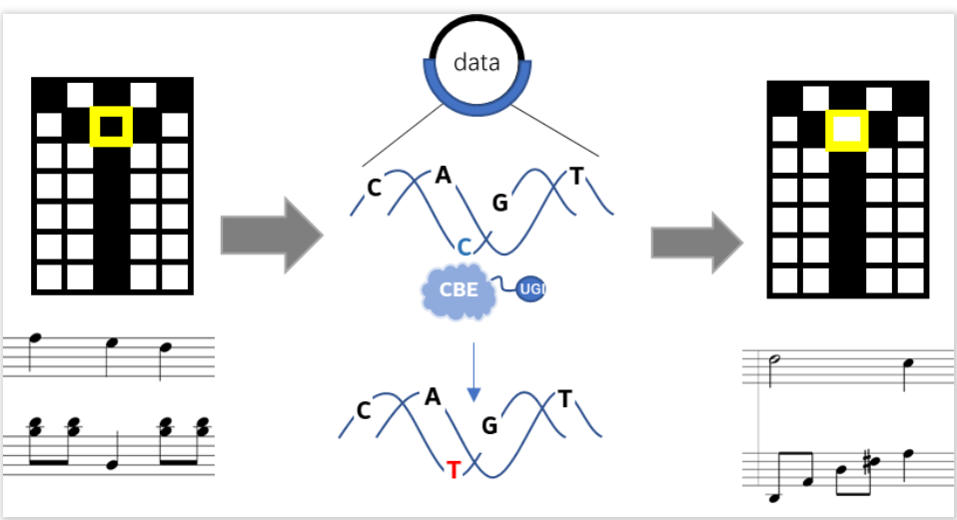
BACKGROUND
受到吴教授开发的超长gRNA阵列的多位点编辑技术的启发。团队提出了DNA重新编辑的概念。
通过利用CBE能够实现C向T转换的特性，可以同时实现对编码信息的大规模修改。
OPTION 1
$5000
To fully realize the potential of a cloud-based architecture for applications and network functions.
OPTION 1
$5000

Slide 7
GRADUATION DEFENSE TEMPLATE
Part 02
概述

Slide 8
设计了两个信息编码系统：
一种是将像素图像转换为DNA序列。存储了一个黑白像素图像， “0”表示白色，“1”表示黑色。这使能够仅通过编辑来更改像素的颜色个位点，允许其在有限数量的DNA中修改整个图像。为了修改使图像效率更高，团队开发了第二代图像编码程序，可以同时修改序列后获得七个不同的图像。
另一个是编码音乐。通过修改其相应的DNA信息序列，可以改变音乐的音高。通过设计四个编码单元的不同变体， 能够对一个音调的音高和长度进行任意更改。
.

Slide 9
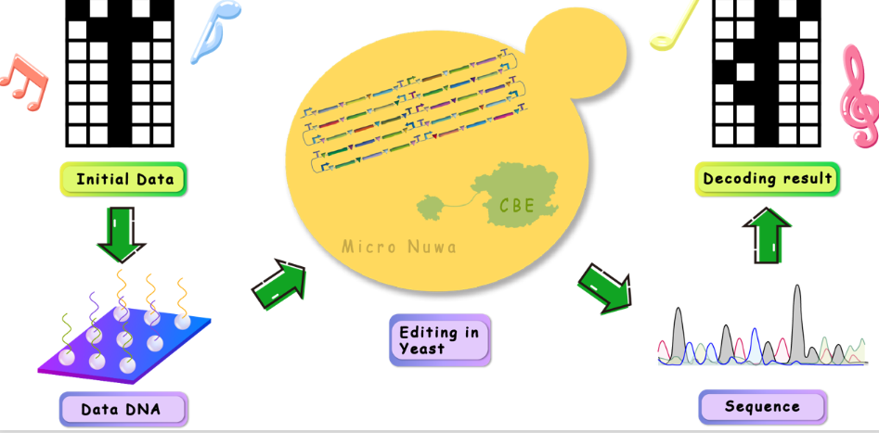
再使用这两种编码系统人工设计了两个信息质粒。团队为数据序列设计了特定的定位网站。然后，将数据质粒和gRNA阵列质粒转化进已经用CBE（胞嘧啶碱基编辑器）插入的细胞。基因编辑发生在诱导CBE时。之后，对产物进行测序，并将其与原始数据序列对齐。最后，使用解码程序将测序结果转换回图像或音乐。

Slide 10
GRADUATION DEFENSE TEMPLATE
Part 03
Design

Slide 11
工程菌的选择
在DNA中存储信息的过程涉及到考虑所生成的DNA所存储的环境。体内DNA存储有利于复制而且方便使用。此外，在体内的信息编辑器（Crispr/Cas9等）更有利于监管和生效。在该项目中，DNA在体内的存储无疑更有利于碱基编辑器的作用。最后团队选择酿酒酵母作为工程菌株进行信息存储和多位点编辑。

Slide 12
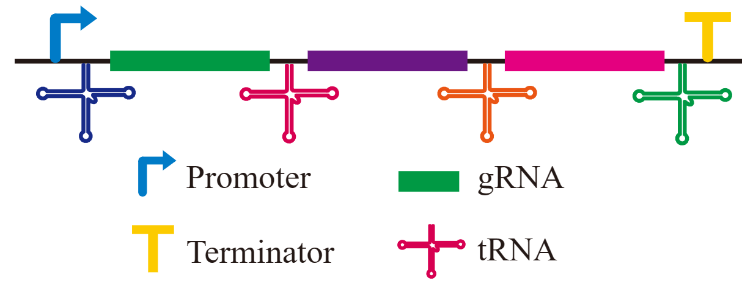
超长gRNA序列
为了实现多位点编辑效率，需要合成一个超长gRNA阵列并将其转移到酿酒酵母细胞中。由于超长gRNA阵列的高重复序列，难以合成和组装。此外，从多顺反子中释放sgRNA也是一个挑战。
基于McCarty的综述，使用tRNA加工机制从阵列中释放gRNA。位于tRNAs两侧的gRNA阵列可以被内源性RNase P和RNase Z转录和加工，它们分别切割pre-tRNAs的5’端和3’端，产生功能性gRNAs。同时，每个多顺反子由3个gRNAs、4个tRNAs、合成启动子和终止子组成。

Slide 13
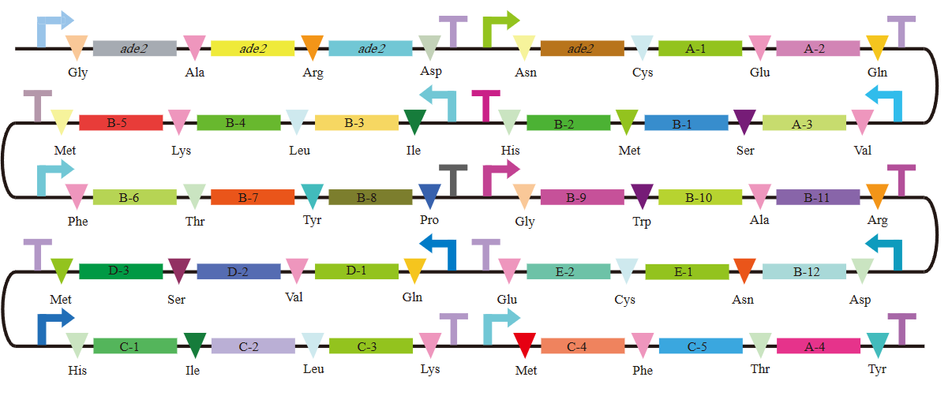
在一个转录单元中，使用合成的非重复II型启动子表达gRNA，每个gRNA的两侧都有不同种类的tRNA。通过这种方式，我们降低了gRNA阵列的重复水平。最终构建了一个包含10个转录单位的30-gRNA阵列。理论上，这种gRNA阵列与CBE相结合，可以实现同时编辑30个位点。

Slide 14
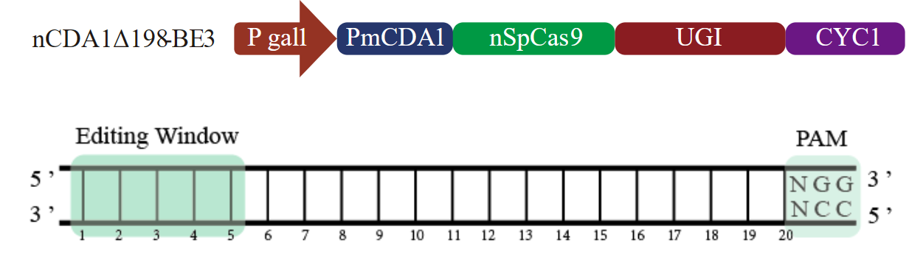
Cytosine Base Editor (CBE)
为了更准确的编辑，选择了一种高精度碱基编辑器——nCDA1Δ198-BE3。这个基因编辑器具有更窄的编辑窗口和更准确的编辑功能。
Text here
Text here
Text here
Text here
123K
288K
309K
555K
点击输入标题
单击此处可编辑内容，根据您的需要自由拉伸文本框大小
……
点击输入标题
单击此处可编辑内容，根据您的需要自由拉伸文本框大小
……
点击输入标题
单击此处可编辑内容，根据您的需要自由拉伸文本框大小
……
点击输入标题
单击此处可编辑内容，根据您的需要自由拉伸文本框大小
……

Slide 15
鉴定
为了验证30-gRNA阵列的编辑能力，设计了30个针对紫罗兰素途径的基因，并且已经整合到酵母基因组中。这种突变将阻止酵母菌产生紫兰素。
测序可用于表征编辑结果，但对所有菌落进行测序是费时费力的。团队设计了3种针对酿酒酵母第XV染色体上的ade2的gRNAs作为标记来显示是否发生了编辑。在ade2上编辑会使其失去功能，该菌落在SC -ade培养基上出现红色。再随机选择一些红色菌落，通过Sanger测序进一步验证编辑结果。
在收到测序结果后，它将与设计的序列进行对齐。每个站点上的编辑事件数和单个群体的编辑站点数量将被用来评估编辑系统的编辑能力。同时，可以将测序结果输入解码软件，验证是否获得了预期的后编辑信息。

Slide 16
THANKS for watching

